Slide 1


projeto imerção AI gemini Alura e Google
Samuel Hernani Sander

Slide 2

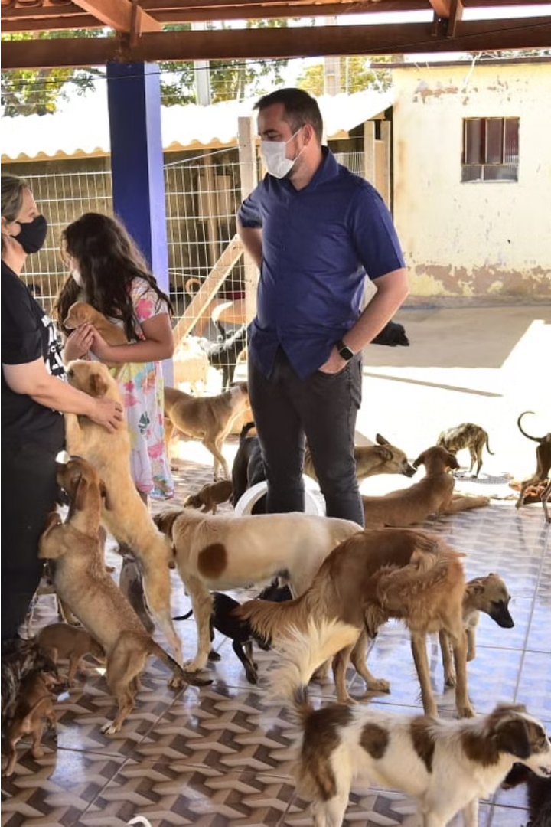

Abrigos para Animais em Momentos de Calamidade
Abrigos temporários garantem a segurança e bem-estar de animais domésticos durante desastres naturais ou emergências públicas.

Slide 3

Qual o problema a ser resolvido
A falta de informação na localização de abrigos, com vagas disponíveis, para animais domésticos. Em momentos de calamidade publica, como a atual enchente do Rio Grande do Sul, aplicado no âmbito municipal.

Slide 4

Desafios na Localização de Abrigos
Falta de Informação
Acesso Limitado
Coordenação Insuficiente
Dificuldade em localizar e chegar aos abrigos durante situações de crise.
Necessidade de melhor integração entre órgãos públicos e entidades de proteção animal.
Dados incompletos sobre abrigos disponíveis e capacidade de atendimento.

Slide 5
Benefícios de uma Rede de Abrigos
01
02
03
Resposta Rápida
Redução de Sofrimento
Tranquilidade para Tutores
Disponibilidade imediata de abrigos e atendimento veterinário em emergências.
Proteção e cuidados essenciais para animais vulneráveis.
Garantia de que seus animais de estimação estão seguros.

Slide 6
Captura de telas da solucao desenvolvida

Slide 7
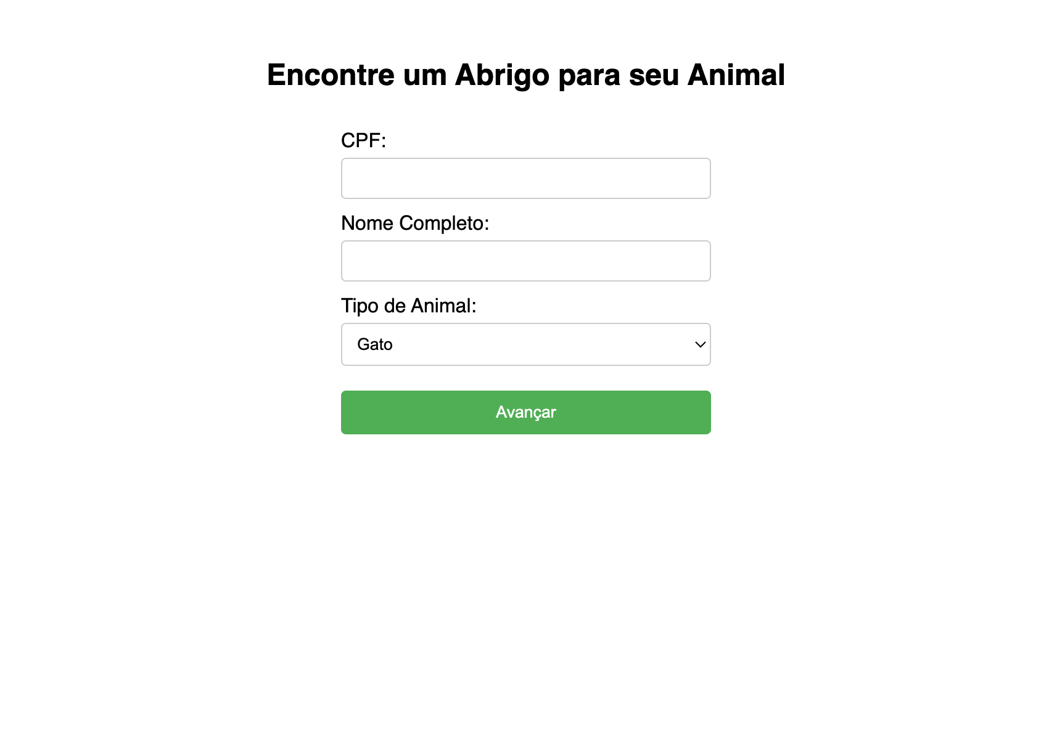
entrada: cadastro cidadao

Slide 8
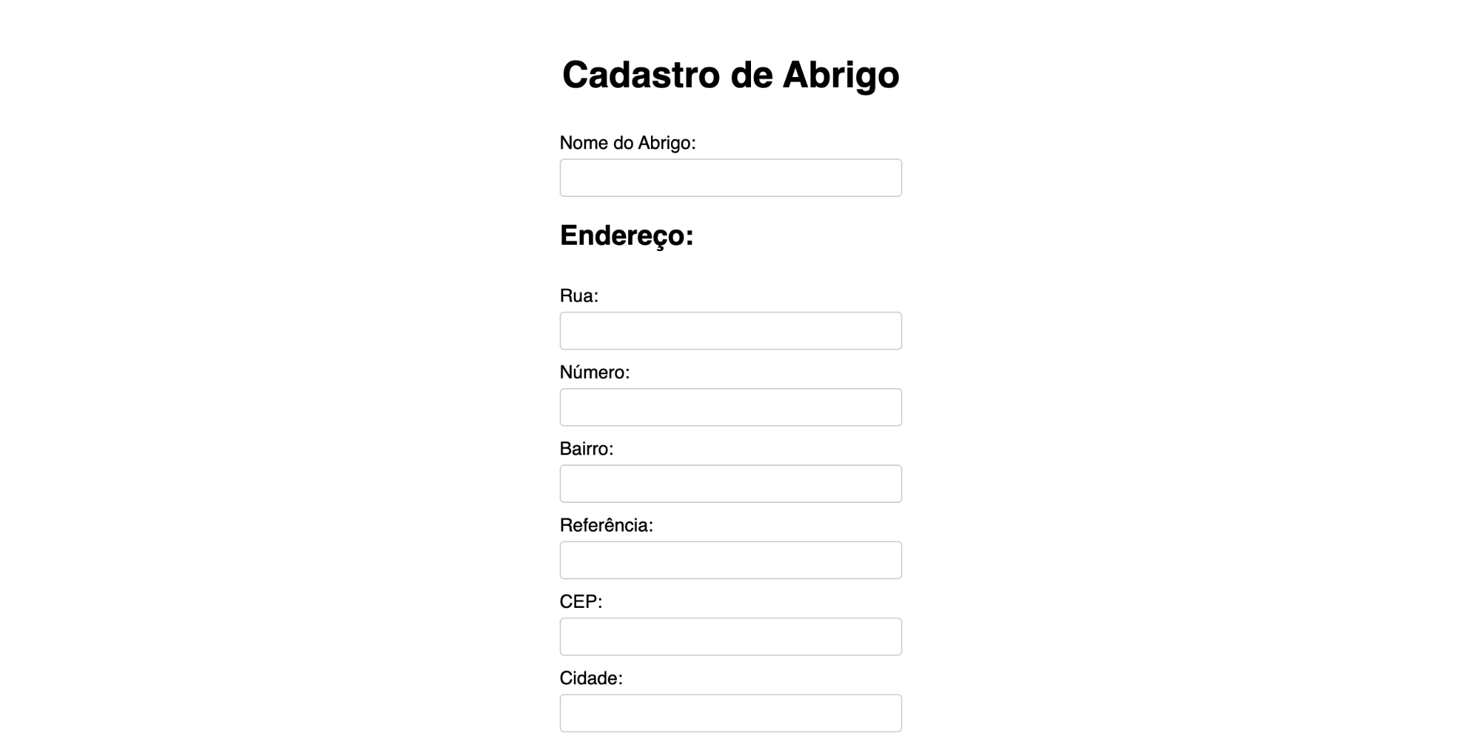

entrada: cadastro abrigo

Slide 9
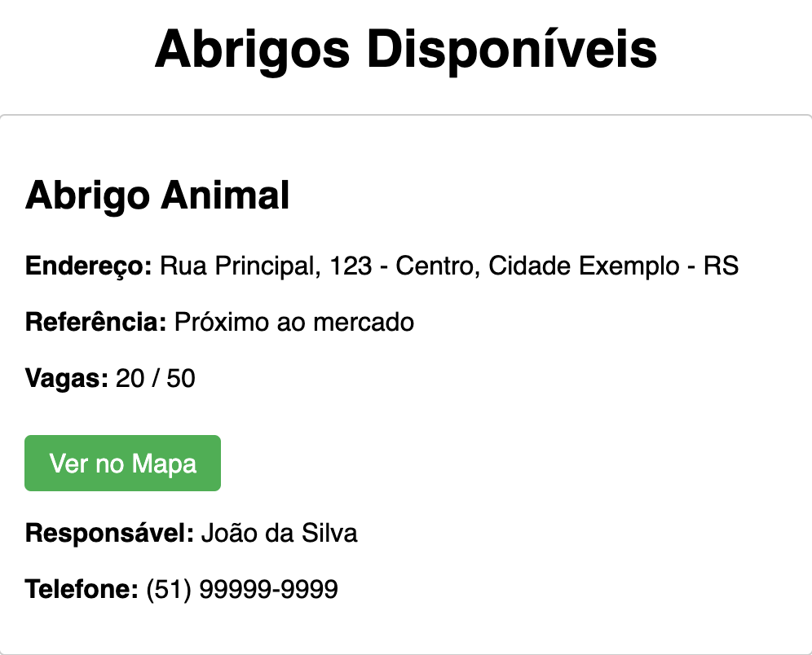
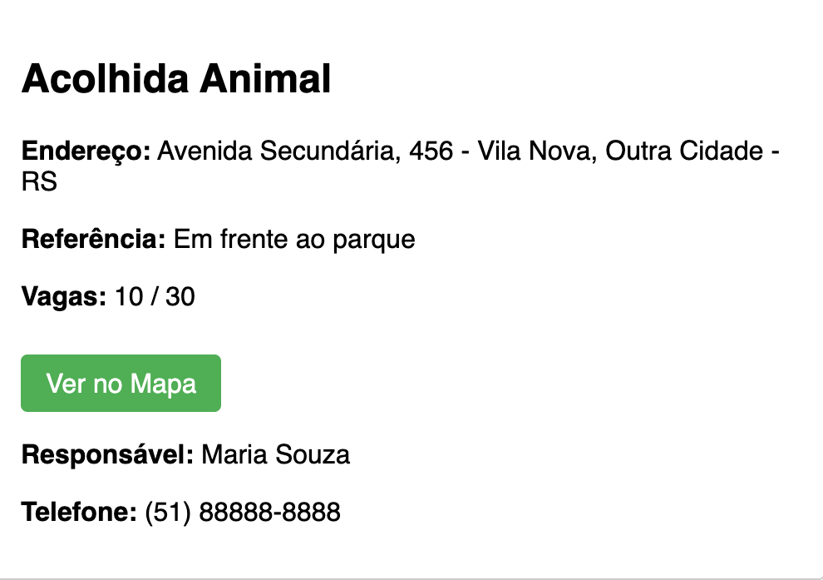
saìda: resultado da pesquisa

Slide 10
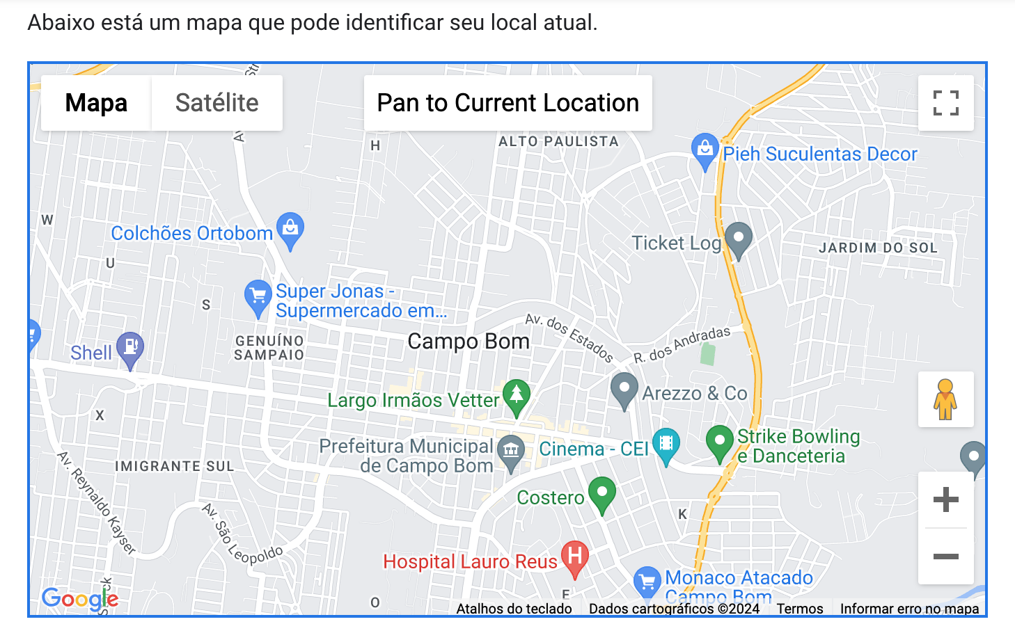
saìda: mapa google maps

Slide 11
Alguma duvida ?
samuelhernanisander@gmail.com
https://github.com/SamuelSanderdev/abrigoAnimal

